Slide 1
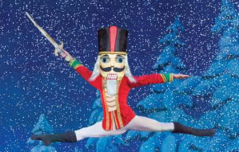



KULTURNI DAN
HRESTAČ
božično –novoletna fantazijska pravljica
P. I. Čajkovski
24. 12. 2020

Slide 2

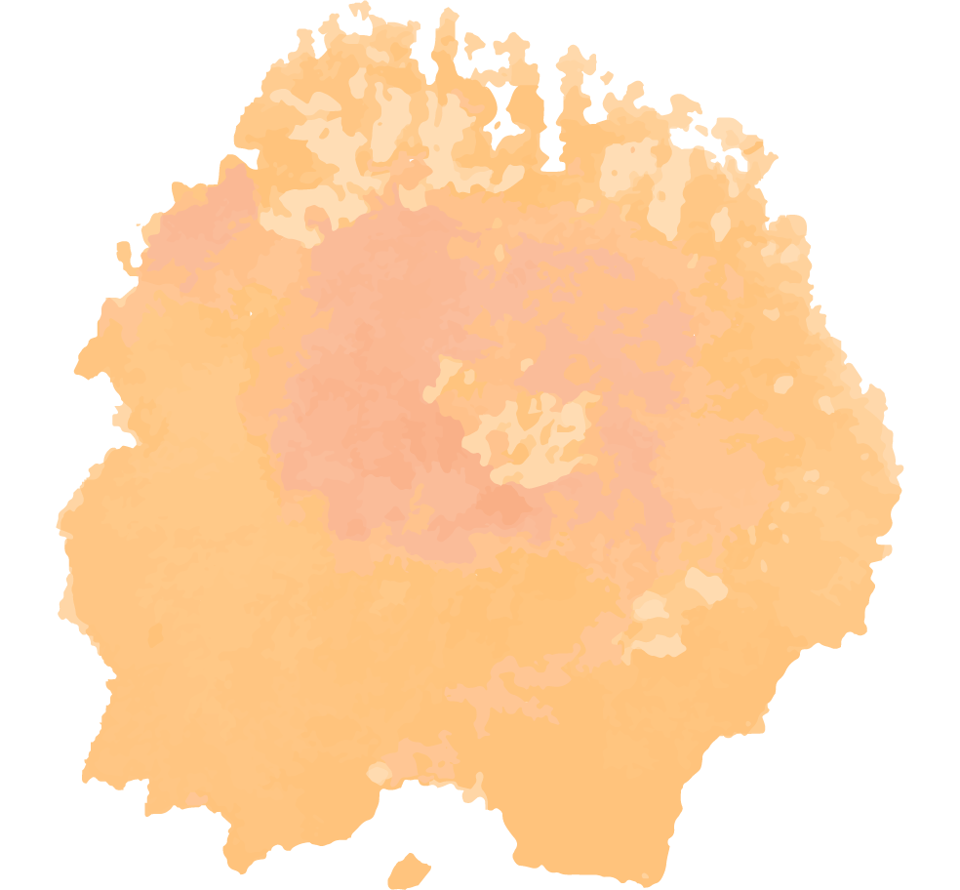

Kaj se bomo naučili …
1
3
2
04
ponovili značilnosti pravljice
ugotovili razliko med risanko in baletno predstavo
spoznali značilnosti baletne predstave
Kulturne ustanove
4
ponovili gledališki in koncertni bonton

Slide 3
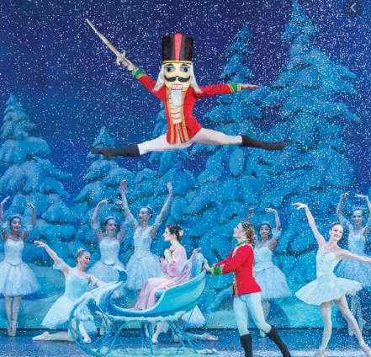
Pojdimo v svet risank in pravljic …
Pravljice lahko beremo ali gledamo in poslušamo.
Da bomo lažje razumeli plesno vsebino, si najprej poglej risanko.
Klikni na povezavo:
https://viziiosrogaska-my.sharepoint.com/:v:/g/personal/mojca_pazon_iios-rogaska_si/EXBGg7hK1XVCvxb1pgKsV00B_lQ0z7Vd70frsn7f8T0tlg?e=J8xzGB

Slide 4
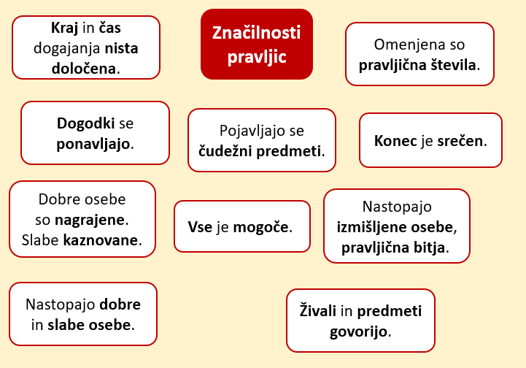
Ponovimo značilnosti pravljic …

Slide 5
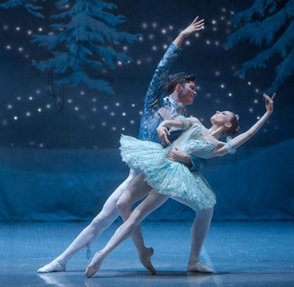
Spoznajmo balet …
Beseda izvira iz italijanske besede ballo (ples).
Je izvedba umetniških plesov z živo glasbeno spremljavo - orkestrom, ki ga vodi DIRIGENT.
Nastopajo baletni plesalci: BALETNIKI, BALERINE, ki vso dogajanje izrazijo s plesom in mimiko.
Odvija se na odru kot gledališka predstava.
Sestavljena je iz več delov:
UVERTURA – uvod
FINALE - zaključek

Slide 6
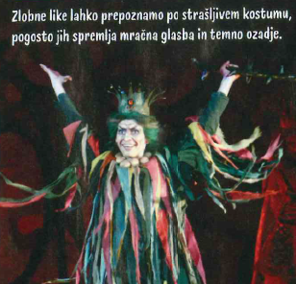
Spoznajmo balet …
Plesalci so oblečeni v posebne kostume(triko, tutu) in obuti v plesne copate. Za izgled skrbi MASKER.
Za lepo urejene kostume poskrbi KOSTUMOGRAF.
Na odru opazimo še sceno, rekvizite, in luči (SCENOGRAF in LUČKAR).
KOREOGRAF sestavi potek plesov - KOREOGRAFIJO
SKLADATELJ napiše besedilo – LIBRETO
INSPICIENTKA pa skrbi za brezhiben potek predstave.

Slide 7
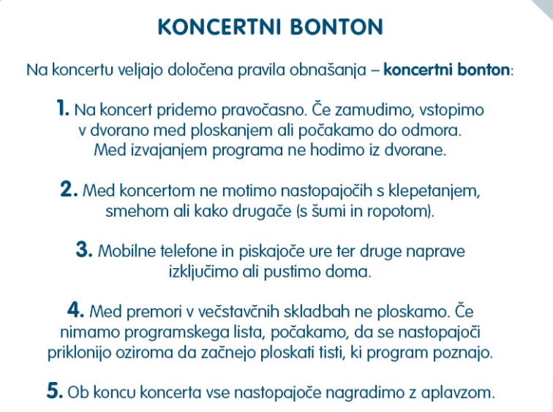

Preden začnemo, ponovimo …

Slide 8
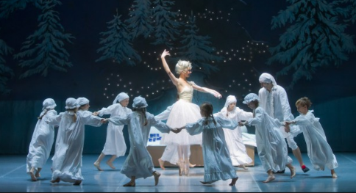
Baletna predstava
BALET V CELOTI Tchaikovsky - The Nutcracker, Ballet in two acts | Mariinsky Theatre (HD 1080p) – YouTube
ALI
ODLOMEK OTROŠKE BALETNE PREDSTAVE iz Kulturnega centra Rogaška Slatina https://www.youtube.com/watch?v=qRYxu4Ojv_g

Slide 9
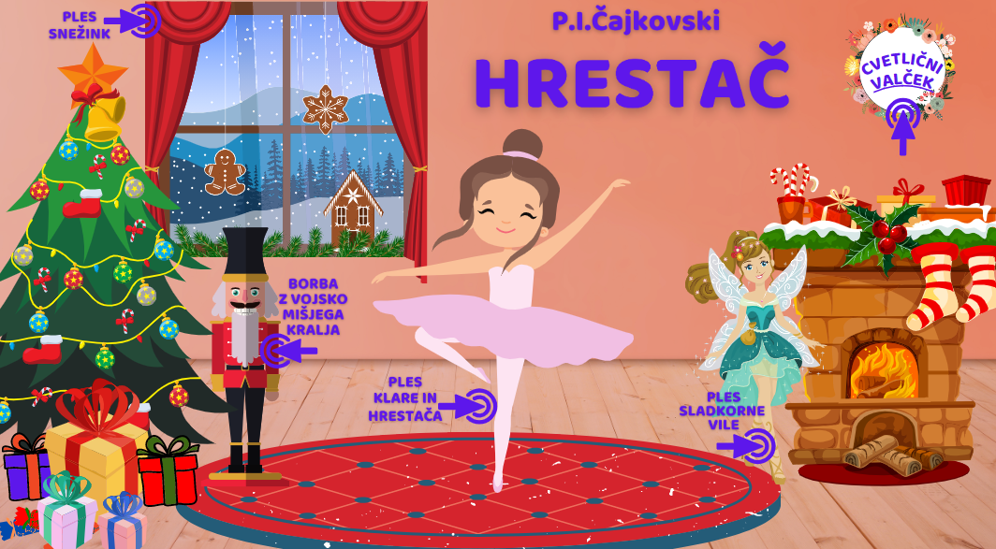
Ponovimo vsebino in glavne osebe …
Vir: Muzikator

Slide 10



Primerjamo risanko in baletno predstavo
RISANKA
BALETNA PREDSTAVA
1
1
2
2
3
3
SKUPNO:

Slide 11
…
SLJ KNJIŽEVNOST
USTNO ODGOVORI
Značilnosti pravljice v obliki miselnega vzorca
Primerjava risanke z baletno predstavo
ODGOVORI NA VPRAŠANJA
ZAPIŠI V KNJIŽEVNOST
Kdo so glavne osebe?
Kakšne so bile?
Kje se je zgodba dogajala?
Kdaj?
Kako so se stvari zapletale in na koncu rešile?
Zakaj so pomembni pravljični elementi v zgodbi?
GUM
ZAPIŠI V GLASBO
Značilnosti baleta
Koncertni bonton

Slide 12
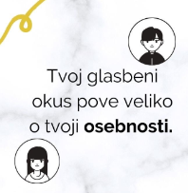


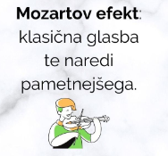
Zanimivosti o glasbenih izkušnjah …

Slide 13


Verjamem, da ste uživali!
Kultura nas nenehno bogati in uči …
Viri: splet, youtube, Muzikator

